Slide 1
Казахские мотивы и образы в произведениях русских писателей… 115 лет со дня рождения С.Н. Маркова, писателя Казахстана

Slide 2
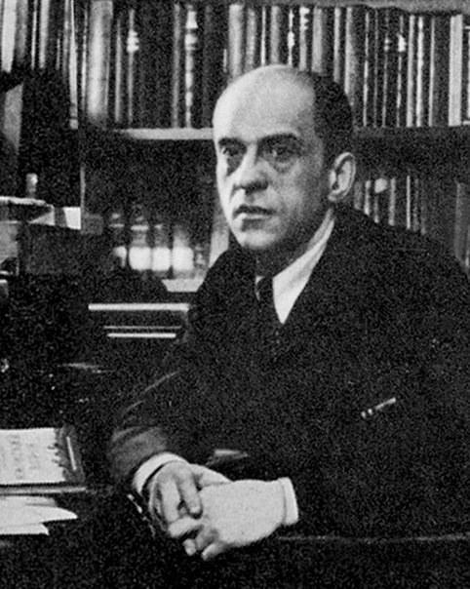
Марков Сергей Николаевич
Серге́й Никола́евич Ма́рков (30 августа 12 сентября 1906, посад Парфентьев Кологривского уезда Костромской губернии — 4 апреля 1979, Москва) — русский советский поэт, прозаик и историк, географ, путешественник, архивист, этнограф, журналист, собственный корреспондент. Действительный член Географического общества СССР (1946). Член Союза писателей СССР (1947).

Slide 3
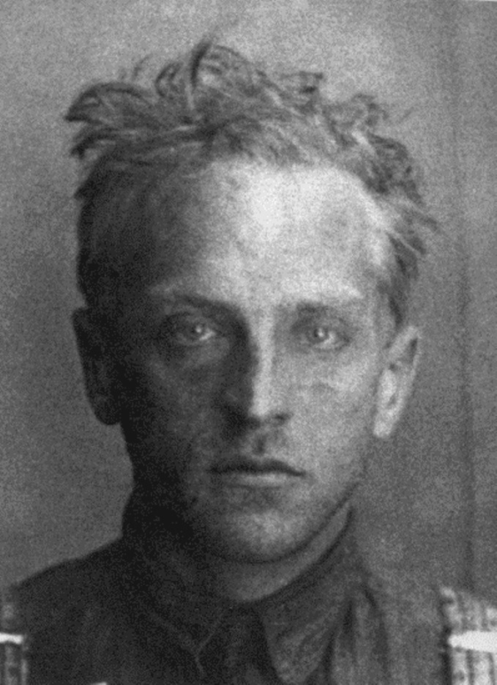
Старший из шестерых детей. Отец — Николай Васильевич Марков, сын верхнеуральского мещанина, землеустроитель, проводивший межевые работы в Костромской губернии. Мать — дочь крепостного, впоследствии врача, и столбовой дворянки Вологодской губернии В 1912 г. Марковы переехали в Вологду, в 1914 г., незадолго до Первой мировой войны — в Грязовец, где Сергей окончил два класса гимназии, весной 1917 г. — в Верхнеуральск. В 1919 г. вместе с отступавшими частями А. И. Дутова Марковы ушли из города и добрались до Акмолинска, где Н. В. Марков вскоре умер от сыпного тифа (мать умерла в 1921 г. от холеры). В 1920 г. Сергей оставил учёбу, чтобы помогать младшим братьям и сёстрам, попавшим в приюты после смерти родителей. Служил в уездном продовольственном комиссариате, заготконторе, военном комиссариате, уездной прокуратуре, канцелярии народного следователя. Впоследствии жил в Петропавловске, Новосибирске, где сблизился с местными литераторами — Л. Мартыновым, И. Ерошиным и др. В 1928 г. жил в Ленинграде, в 1929 г. переехал в Москву. В 1930—1932 гг. путешествовал по Средней Азии, был в Тянь-Шане, где участвовал в операциях против нарушителей советских границ с Западным Китаем. По окончании войны вместе с семьёй жил в Москве.

Slide 4
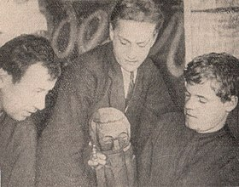
Творчество и исследовательская деятельность
Первое стихотворение («Революция») опубликовал в 1920г. в газете «Красный вестник» (Акмолинск), в 1921—1924 гг. в той же газете, переименованной в «Маяк степи», публиковал стихи, фельетоны, заметки. Впоследствии печатался в журналах и газетах «Мир труда» (Петропавловск), «Рабочий путь» (Омск), «Советская Сибирь», «Сибирь» и «Сибирские огни» (Новосибирск) и др. Первая столичная публикация — в 1927 г. в журнале «Красная нива». Благодаря публикации рассказа «Голубая ящерица» («Сибирские огни». 1928. № 3) был замечен М. Горьким, при его поддержке выпустил первый сборник рассказов под тем же заглавием и был привлечён к сотрудничеству в журнале «Наши достижения». В период пребывания в Архангельске публиковал стихи в журнале «Звезда Севера». В годы Великой Отечественной войны печатал в газете «Комсомольская правда» цикл стихов о русских героях: Кузьме Минине, Иване Сусанине, Суворове, Багратионе и др. В 1946 г. выпустил первый поэтический сборник «Радуга-река».
Всю жизнь занимался поиском и исследованием материалов об открытиях на Тихом океане, принадлежащих русским мореплавателям и землепроходцам; вёл обширную переписку со многими краеведами и архивистами. Среди разысканий, сделанных самим Марковым или по его инициативе, — архивы, библиотеки и документы Г. И. Шелихова, Г. В. Юдина, К. Т. Хлебникова, М. Булдакова и тд.

Slide 5
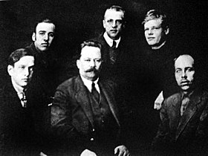
Сибирские литераторы. Слева направо — сидят: Н. Анов, Н. Феоктистов, И. Ерошин; стоят: Е. Забелин, С. Марков, Л. Мартынов. Москва, апрель 1929 г.
Марков занимает особенное место в советской литературе. Историком, географом и этнологом он стал при помощи самообразования. Он интенсивно занимался историей землепроходцев, например, первыми русскими, ступившими на земли Аляски или добравшимися до Северной Африки; это отразилось как в прозе, так и в стихах Маркова. Местом действия его произведений служат пустыни, полярные льды и горы Тибета, он описывает события, происходившие с 9 по XIX век. Проза Маркова написана сухо, богата фактическим материалом, однако наглядна и образна. Стихи Маркова, впервые появившиеся как сборник в 1946, показывают ту же плотность письма при использовании традиционных форм и строгом художественном подходе к выбору рифм и размеров. В них открывается духовное видение Марковым отдалённых культур.

Slide 6
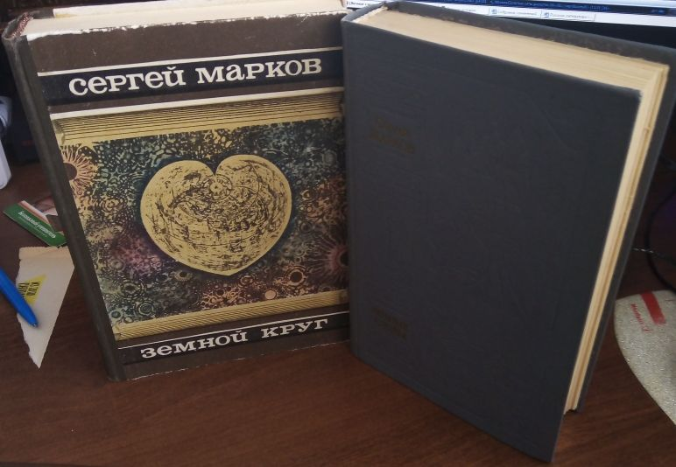

Slide 7
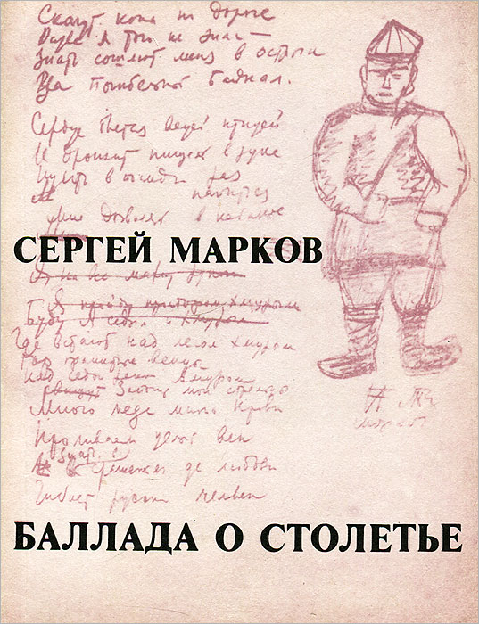

Slide 8
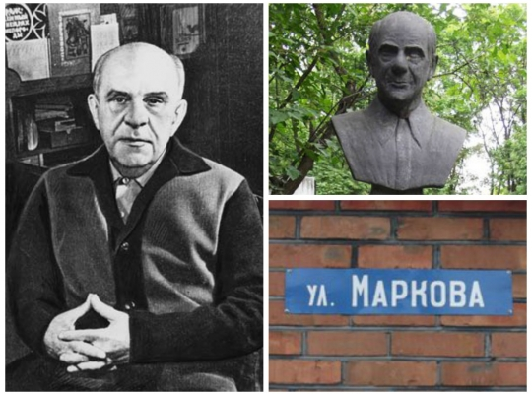
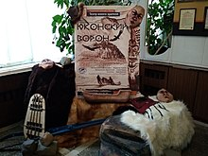
Афиша спектакля по мотивам романа С. Н. Маркова «Юконский ворон» (Пензенский ТЮЗ, 2018)
«Юконский ворон» (автор инсценировки романа Е. А. Юсупова, режиссёр В. И. Карпов), Пензенский театр юного зрителя, 2018. Спектакль был поставлен к 210-летию со дня рождения Л. А. Загоскина в рамках тематического проекта Пензенского областного отделения Русского географического общества.
В городе Алматы (Казахстан) есть улица Маркова. Названа так в июне 1980 года, ранее — Кооперативная улица.

Slide 9
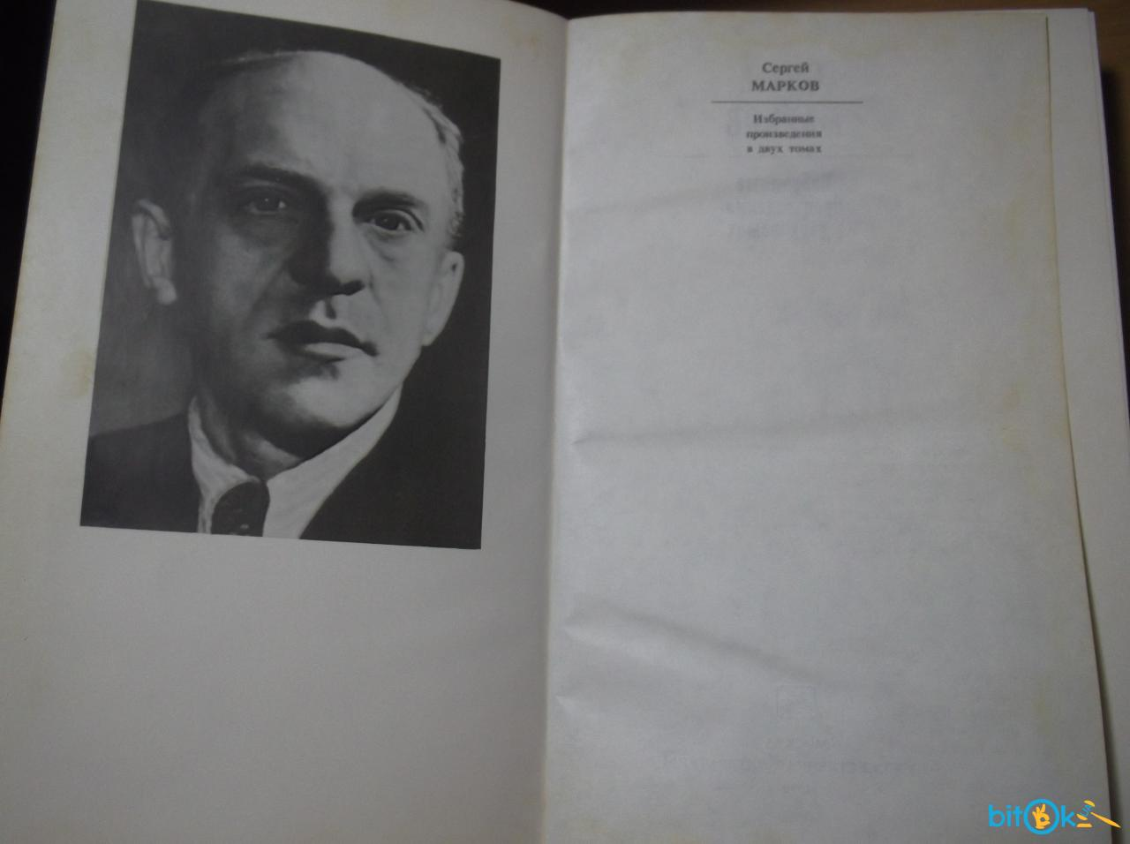
Сергей Марков
«Мне надоело бегать по пятам За счастьем и лёгкою судьбою, Я побывал уже и тут, и там, Был сам не свой, и был самим собою.
Я обнимал и целовал в уста, Горел в огне безумно нежной страсти, Обманывал и маску рвал с лица, Проигрывал и бил тузом по масти.
Я видел всё, и свет, и темноту, Я видел всех — богатых, бедных, нищих… Один среди друзей, среди подруг, Не жаждущий дышать, но воздух пьющий.
Мне надоело бегать за тобой И целовать во сне твои колени. Я предпочел бы суете покой, Но кровь и сердце стынут без движений."
1985 год

Slide 10
Спасибо за внимание!

